Slide 1
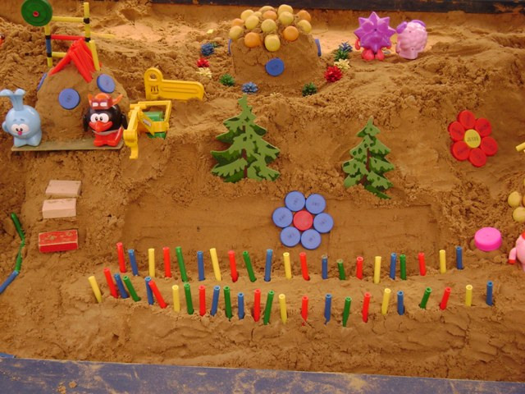
Муниципальное бюджетное дошкольное образовательное учреждение
центр развития ребенка – детский сад № 2 «Дружная семейка»
Проект «Город смешариков»
Выполнили: воспитатели Козлова Е. Н. Савина Н. А.
г. Саров
2014 г.

Slide 2
Тип проекта: творческий, познавательный Вид проекта: коллективный, одновозрастной 5 лет, средней продолжительности 3 недели. Участники проекта: Дети, родители воспитанников, воспитатели
Паспорт проекта

Slide 3
Мотивация
В детском саду объявили конкурс «Город из песка». В это время мы с детьми читали книги о смешариках: «Смешуроки на дороге», «Большая книга смешариков». Эта тема была близка и интересна детям. Поэтому на вопрос: «Какой город они хотели бы построить?», дети без затруднения выбрали город для смешариков.

Slide 4
Цель проекта:
Расширять опыт работы детей с песком.
Задачи:
Продолжать учить детей строить из песка, используя природный, бросовый и строительный материал, элементы театральных декораций.
Поддерживать стремление детей самостоятельно находить конструктивные решения проблемных ситуаций.
Способствовать формированию устойчивых знаний норм и правил безопасного поведения во время работы с песком.
Развивать творческое мышление, познавательную активность, фантазию.
Воспитывать дружеское взаимоотношение в игре.

Slide 5
Этапы проекта
Подготовительный
Продуктивный
Заключительный

Slide 6
1 этап
Постановка цели и задач
Знакомство детей с конкурсом и его критериями
Изучение художественной литературы и иллюстраций
Беседы
Рисунки будущих построек
Подготовка элементов постройки

Slide 8
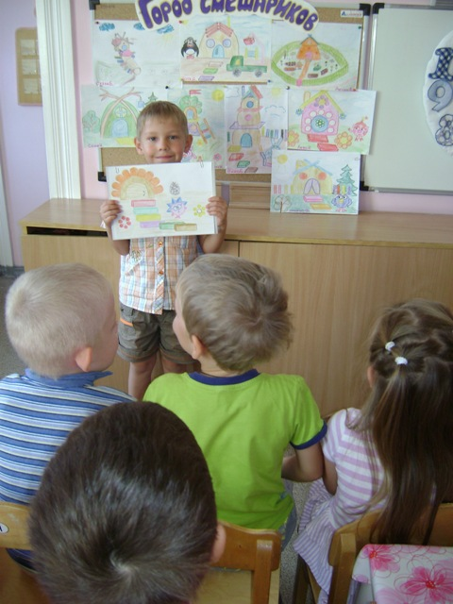
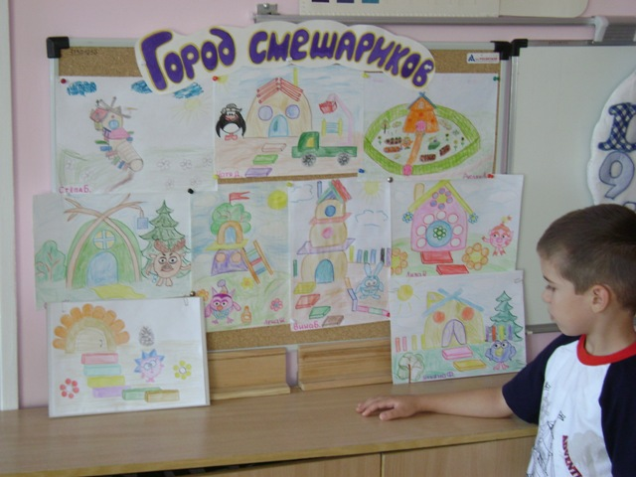
Выставка рисунков

Slide 9
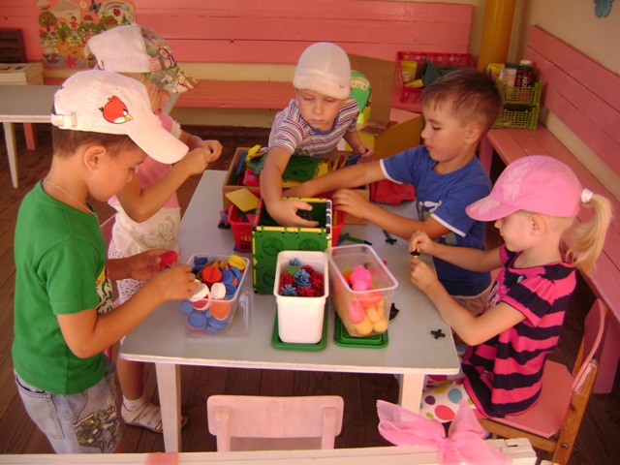
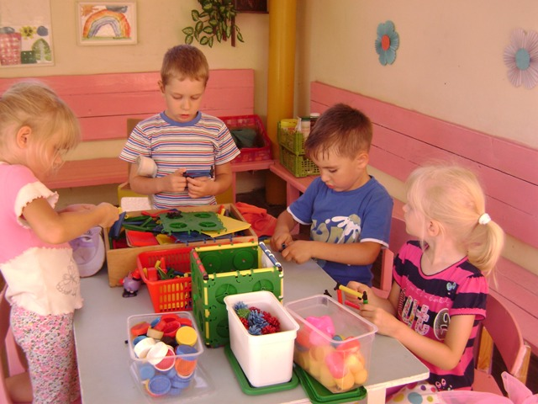
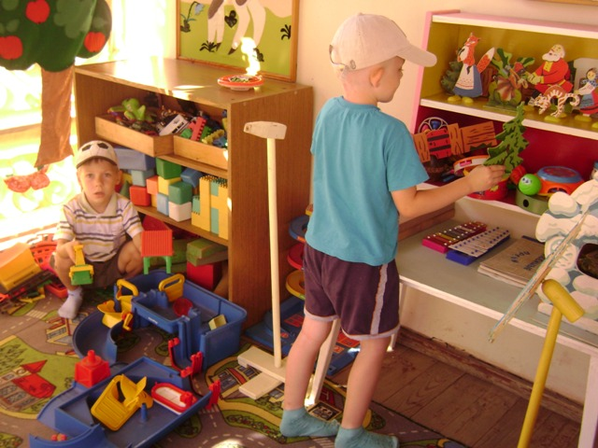
Подготовка элементов постройки

Slide 10
2 этап
Продуктивная деятельность
Решение проблемных ситуаций
Трудовые поручения
Игры с постройкой

Slide 11
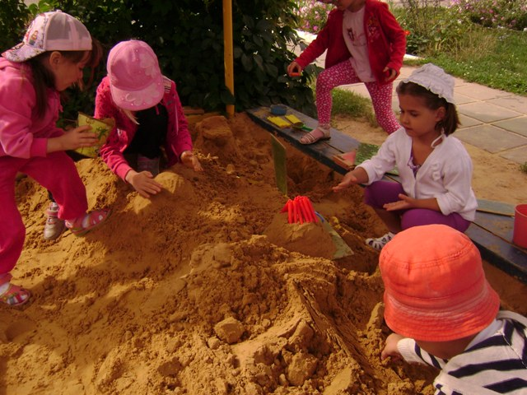
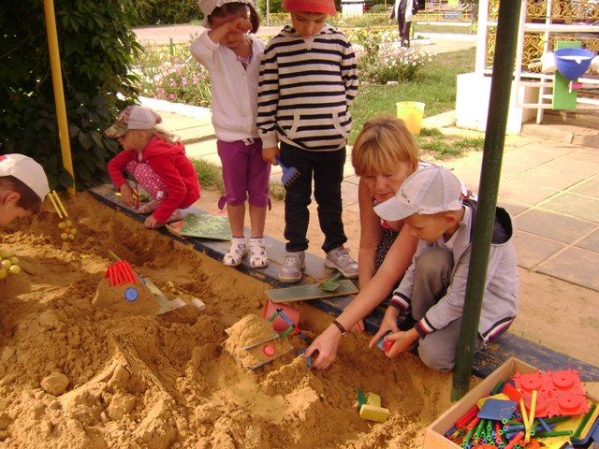
Постройка
«Города смешариков»

Slide 12
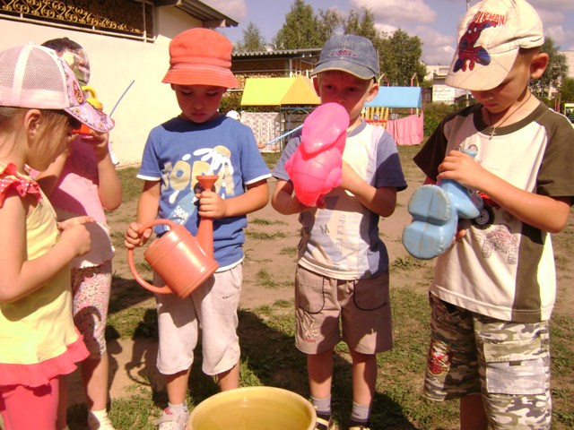
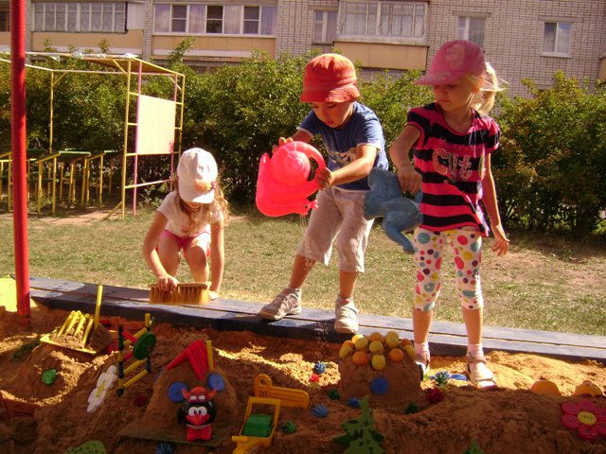
Решение проблемной
ситуации

Slide 13
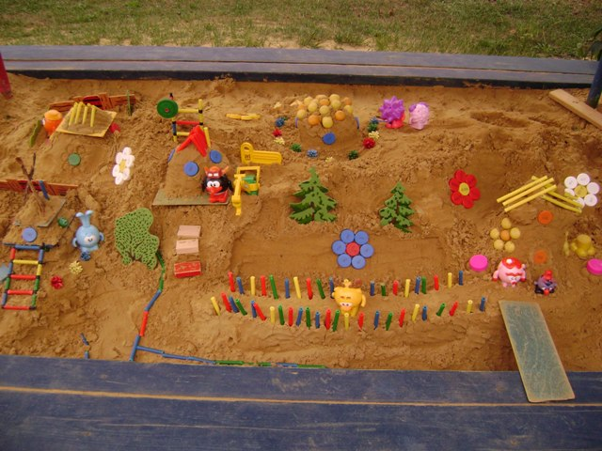
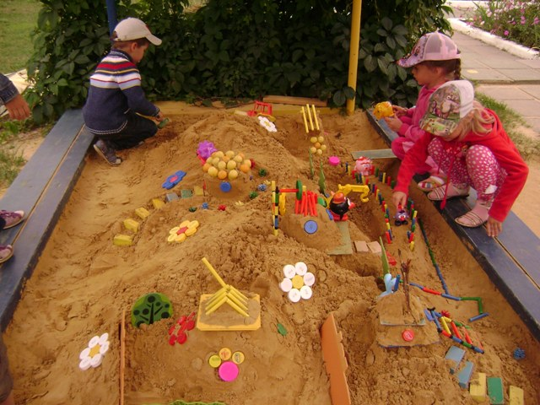
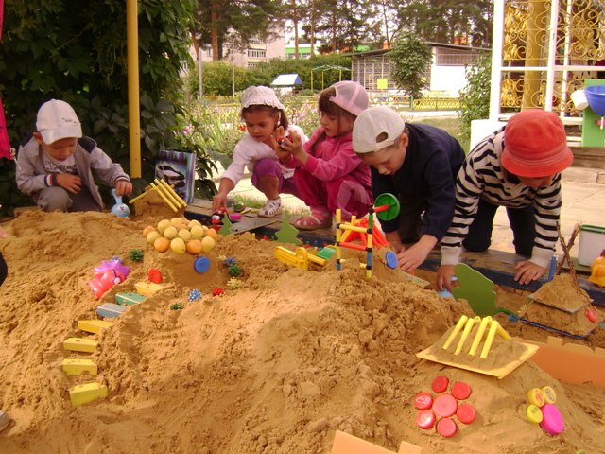
Игры с постройкой

Slide 14
3 этап
Общение
Подведение итогов конкурса

Slide 15
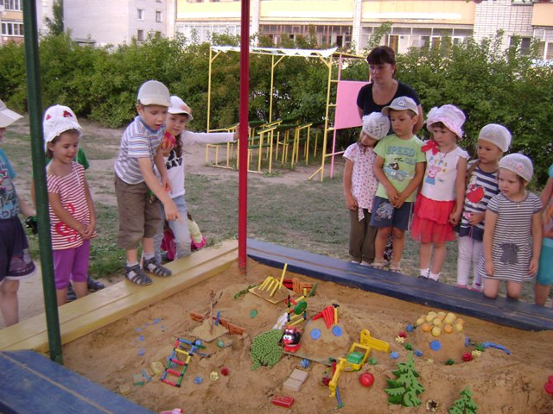
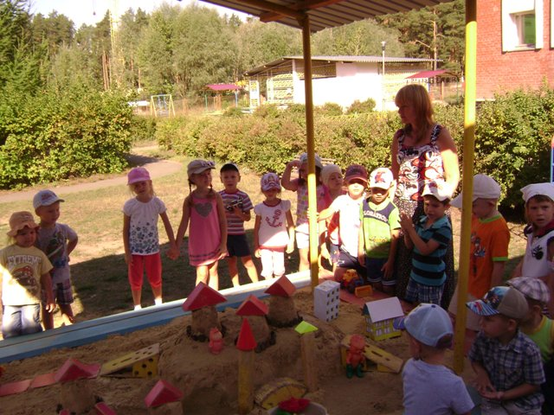
Итог конкурса

Slide 16
Спасибо за внимание
Контактный телефон
+79049117056

